Slide 1
Hosea Teil 1

Slide 2
"Die Zwölf"
In unserer Bibel folgen die kleinen Propheten direkt nach Jesaja, Jeremia, Hesekiel und Daniel (grossen Propheten). Diese sind Hosea, Joel, Amos, Obadja, Jona, Micha, Nahum, Habakuk, Zephanja, Haggai, Sacharja und Maleachi.

Slide 3
Die Einteilung "Der Zwölf"
Zeitgeschichtliche Periode | Reihenfolge in der Bibel | Angenommene Abfolge
Assyrische Bedrohung (Jesaja) | Hosea | Obadja
 | Joel | Joel
 | Amos | Jona
 | Obadja | Amos
 | Jona | Hosea
 | Micha | Micha
 | Nahum | Nahum
Babylonische Bedrohung (Jeremia) | Habakuk | Habakuk
 | Zefanja | Zefanja
Babylonisches Exil | Daniel, Hesekiel
Persische Zeit (Esra, Nehemia, Esther) | Haggai | Haggai
 | Sacharja | Sacharja
 | Maleachi | Maleachi

Slide 4
Die Einteilung "Der Zwölf"
Zeitgeschichtliche Periode | Reihenfolge in der Bibel | Angenommene Abfolge
Assyrische Bedrohung (Jesaja) | Hosea | Obadja
 | Joel | Joel
 | Amos | Jona
 | Obadja | Amos
 | Jona | Hosea
 | Micha | Micha
 | Nahum | Nahum
Babylonische Bedrohung (Jeremia) | Habakuk | Habakuk
 | Zefanja | Zefanja
Babylonisches Exil | (Hesekiel, Daniel)
Persische Zeit (Esra, Nehemia, Esther) | Haggai | Haggai
 | Sacharja | Sacharja
 | Maleachi | Maleachi

Slide 5
Die Einteilung "Der Zwölf"
Zeitgeschichtliche Periode | Reihenfolge in der Bibel | Angenommene Abfolge
Assyrische Bedrohung (Jesaja) | Hosea | Obadja
 | Joel | Joel
 | Amos | Jona
 | Obadja | Amos
 | Jona | Hosea
 | Micha | Micha
 | Nahum | Nahum
Babylonische Bedrohung (Jeremia) | Habakuk | Habakuk
 | Zefanja | Zefanja
Babylonisches Exil | (Hesekiel, Daniel)
Persische Zeit (Esra, Nehemia, Esther) | Haggai | Haggai
 | Sacharja | Sacharja
 | Maleachi | Maleachi

Slide 6
Warum steht Hosea an der Spitze "der Zwölf"?
"2 Als der HERR durch Hosea zu reden begann, da sprach der HERR zu ihm: Geh, erwirb dir eine hurerische Frau und Hurenkinder; denn das Land ist dem HERRN untreu geworden und hat sich der Hurerei hingegeben!" Hos 1,2

Slide 7
Warum steht Hosea an der Spitze "der Zwölf"?
"1 Ausspruch, Wort des HERRN, an Israel durch Maleachi. 2 Ich habe euch geliebt, spricht der HERR. Aber ihr sagt: Worin hast du uns geliebt? Hatte Jakob nicht einen Bruder Esau?, spricht der HERR. Und ich habe Jakob geliebt;
6 Ein Sohn ehrt den Vater und ein Knecht seinen Herrn. Wenn ich nun Vater bin, wo ist meine Ehre? Und wenn ich Herr bin, wo ist meine Furcht?, spricht der HERR der Heerscharen zu euch, ihr Priester, die ihr meinen Namen verachtet. Doch ihr sagt: »Womit haben wir deinen Namen verachtet?«" Mal 1,1.6

Slide 8
Wie lesen wir die Propheten mit dem meisten Gewinn?
Was war die unmittelbare Bedeutung der Weissagung für die Zeitgenossen der Propheten?
Was ist die endzeitliche Bedeutung der Aussprüche?
Was lernen wir über Christus und das von Ihm gewirkte Heil?
Was erfahren wir über das erste, was über das zweite Kommen Christi?
Wie können wir die Weissagungen auf unser Glaubensleben anwenden?

Slide 9
Hosea: Kapitel 14
Verse 197

Slide 10
Thema:
Gottes Liebe und Israels Untreue
Schlüsselvers: 2,25
"Und ich will sie mir im Land ansäen und mich über die »Unbegnadigte« erbarmen und zu »Nicht-mein-Volk« sagen: »Du bist mein Volk!«, und es wird sagen: »Du bist mein Gott!«"

Slide 11
Verfasser
Hosea = Heil oder Rettung
Josua = der "HERR ist Heil / Rettung"
"1 Dies ist das Wort des HERRN, das an Hosea, den Sohn Beeris, erging in den Tagen Ussijas, Jotams, Ahas’ und Hiskias, der Könige von Juda, und in den Tagen Jerobeams, des Sohnes von Joas, des Königs von Israel." Hos 1,1

Slide 12
Botschaft des Buches
Ein Volk, das so verdorben war, kann durch Busse und Glauben am Ende der Zeit eine völlige Heilung und Erneuerung erleben.
"14 Und ihr fragt: »Warum?« Weil der HERR Zeuge war zwischen dir und der Frau deiner Jugend, der du nun untreu geworden bist, obwohl sie deine Gefährtin und die Frau deines Bundes ist! 15 Und hat Er sie nicht eins gemacht, ein Überrest des Geistes für Ihn? Und wonach soll das eine trachten? Nach göttlichem Samen! So hütet euch denn in eurem Geist, und niemand werde der Frau seiner Jugend untreu! 16 Denn ich hasse die Ehescheidung, spricht der HERR, der Gott Israels, und dass man sein Gewand mit Frevel bedeckt, spricht der HERR der Heerscharen; darum hütet euch in eurem Geist und werdet nicht untreu!" Mal 2,14-16

Slide 13
Aufbau des Buches
1-3 |  | 4-14
Die untreue Ehefrau |  | Das untreue Volk
Die ehebrecherische Frau und der treue Mann |  | Das ehebrecherische Volk und der treue HERR
Die prophetische Botschaft durch Hoseas Ehe und Familie |  | Gottes unbegreifliche Liebe führt aus dem Sumpf der Sünde hin zum herrlichsten Segen!
1,1-9 | Der Prophet und seine Kinder - Ein Zeichen in Israel | 4,1- 6,3 | Gott nicht richtig zu kennen 1. Anklage
2,1-25 | Der HERR und sein Volk | 6,4- 10,15 | Den Bund mit Gott gebrochen zu haben 2. Anklage
3,1-5 | Der Prophet und seine Frau – Zum Zeichen für Israel | 11,1- 14,10 | Dem HERRN nicht treu zu sein 3. Anklage

Slide 14
Verschiedene Namen des Volkes Israel
Israel | 43x | Nordreich (fast immer die zehn Stämme)
Ephraim | 36x | Nordreich (fast immer die zehn Stämme)
Juda | 15x | Südreich, einschliesslich Benjamin
Israel | 3x | 12 Stämme (wiederhergestellte Israel der Zukunft)
Jakob | 3x | 12 Stämme unter der Führung Judas

Slide 15
Zitate im NT
Hosea | NT
11,1 | Mt 2,15 | "Und er blieb dort bis zum Tod des Herodes, damit erfüllt würde, was der Herr durch den Propheten geredet hat, der spricht: »Aus Ägypten habe ich meinen Sohn gerufen«."
6,6 | Mt 9,13; 12,7 | "Geht aber hin und lernt, was das heißt: »Ich will Barmherzigkeit und nicht Opfer«. Denn ich bin nicht gekommen, Gerechte zu berufen, sondern Sünder zur Buße." "Wenn ihr aber wüsstet, was das heißt: »Ich will Barmherzigkeit und nicht Opfer«, so hättet ihr nicht die Unschuldigen verurteilt."
2,25 | Röm 9,25 | "wie er auch durch Hosea spricht: »Ich will das ›mein Volk‹ nennen, was nicht mein Volk war, und die ›Geliebte‹, die nicht Geliebte war."
2,1 | Röm 9,26 | "Und es soll geschehen, an dem Ort, wo zu ihnen gesagt wurde: Ihr seid nicht mein Volk!, da sollen sie ›Söhne des lebendigen Gottes‹ genannt werden.«"
13,14 | 1 Kor 15,55 | "Tod, wo ist dein Stachel? Totenreich, wo ist dein Sieg?«"
14,3 | Heb 13,15 | "Durch ihn lasst uns nun Gott beständig ein Opfer des Lobes darbringen, das ist die Frucht der Lippen, die seinen Namen bekennen!"

Slide 16
Hosea und seine Zeit
"1 Dies ist das Wort des HERRN, das an Hosea, den Sohn Beeris, erging in den Tagen Ussijas, Jotams, Ahas’ und Hiskias, der Könige von Juda, und in den Tagen Jerobeams, des Sohnes von Joas, des Königs von Israel." Hos 1,1

Slide 17
Gottlosigkeit führt in den Abgrund
"6 Dennoch ließen sie nicht von den Sünden, zu denen das Haus Jerobeams Israel verführt hatte, sondern wandelten darin. Auch blieb das Aschera-Standbild in Samaria stehen." 2Kön 13,6

Slide 18
Christus im Buch Hosea
Treuer Ehemann = Hosea (ein Bild auf Gott)
Untreue Ehefrau = Gomer (ein Bild auf Israel)
Christus als Retter seines Volkes
"4 Ich aber bin der HERR, dein Gott, vom Land Ägypten her, und außer mir kennst du keinen Gott, und es gibt keinen Retter als mich allein!" Hos 13,4

Slide 19
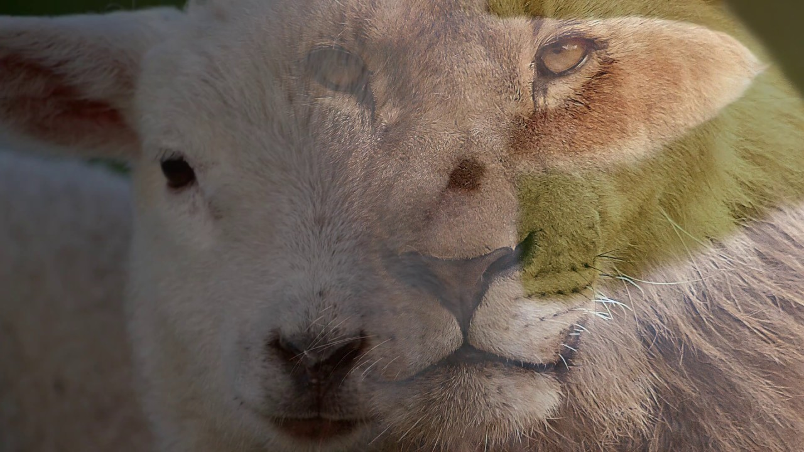
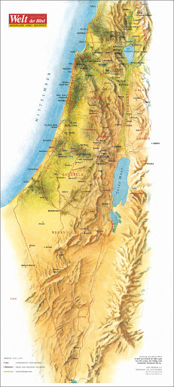
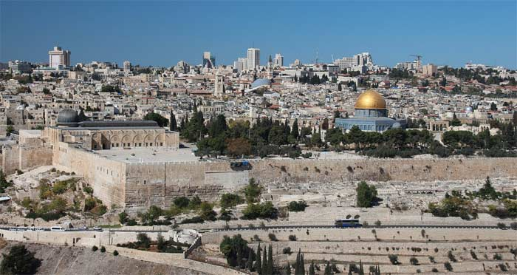
Hosea
Gomer

Slide 20
Familie Hosea
Seine Frau Gomer (ein Bild auf Israel)
"2 Als der HERR durch Hosea zu reden begann, da sprach der HERR zu ihm: Geh, erwirb dir eine hurerische Frau und Hurenkinder; denn das Land ist dem HERRN untreu geworden und hat sich der Hurerei hingegeben!" Hos 1,2

Slide 21
Familie Hosea
1. Kind / Sohn = Jesreel "Gott sät" oder "Gott zerbricht/ zerstreut"
"4 Der HERR aber sprach zu ihm: Gib ihm den Namen »Jesreel«; denn in Kurzem werde ich das in Jesreel vergossene Blut am Haus Jehus rächen und dem Königtum des Hauses Israel ein Ende machen!" Hos 1,4

Slide 22
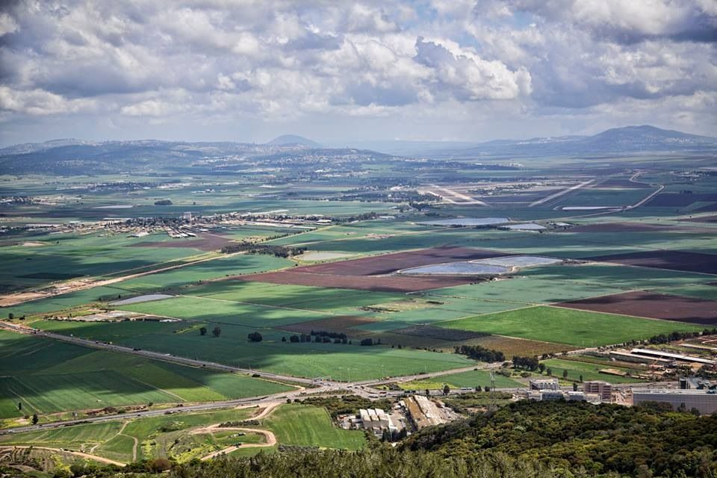
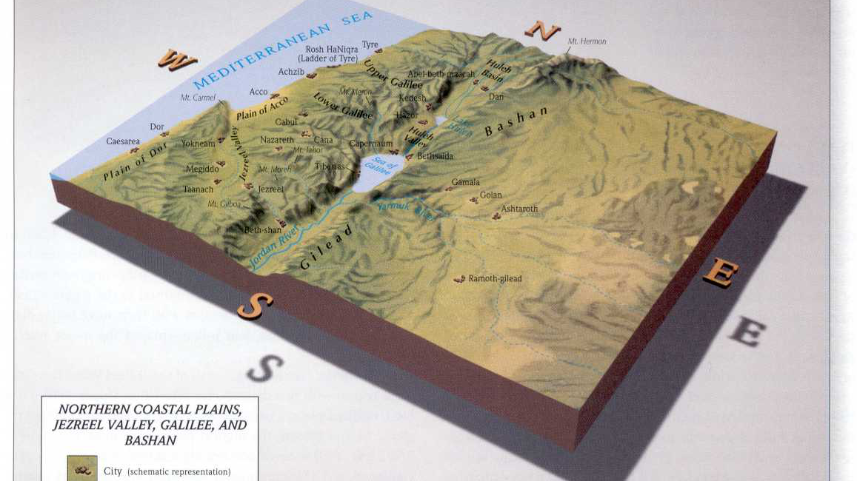

Slide 23
Familie Hosea
2. Kind / Tochter = Lo-Ruchama "Nicht-Begnadigte" oder "Nicht-Geliebte"
"6 Und als sie wiederum schwanger wurde und eine Tochter gebar, da sprach Er zu ihm: Nenne sie »Lo-Ruchama«; denn ich werde mich über das Haus Israel künftig nicht mehr erbarmen, dass ich ihnen vergeben würde!" Hos 1,6

Slide 24
Familie Hosea
3. Kind / Sohn = Lo-Ammi "Nicht-Mein-Volk"
"8 Als sie nun Lo-Ruchama entwöhnt hatte, wurde sie wieder schwanger und gebar einen Sohn.
9 Da sprach Er: Nenne ihn »Lo-Ammi«; denn ihr seid nicht mein Volk, und ich bin nicht der Eure!" Hos 1,8-9

Slide 25
Die Wiederherstellung durch Gerichte
Gericht | Wiederherstellung
1,2-9 | 2,1-2,3
2,4-15 | 2,16-3,5
4,1-5,14 | 5,15-6,3
6,4-11,7 | 11,8-11
12,1-14,1 | 14,1-10

Slide 26
Von "Nicht-mein-Volk" zu "Mein-Volk"
"1 Und doch wird die Zahl der Kinder Israels werden wie der Sand am Meer, den man nicht messen noch zählen kann; und es soll geschehen, an dem Ort, wo zu ihnen gesagt wurde: »Ihr seid nicht mein Volk«, da sollen sie »Söhne des lebendigen Gottes« genannt werden.
2 Dann werden die Söhne Judas und die Söhne Israels sich einmütig versammeln und über sich ein einziges Oberhaupt setzen und werden aus dem Land heraufziehen; denn der Tag von Jesreel wird groß sein.
3 Nennt eure Brüder »Mein Volk«, und eure Schwestern: »Begnadigte«!" Hos 2,1-3

Slide 27
Von "Nicht-mein-Volk" zu "Mein-Volk"
"9 Aber dieses [letzte] Drittel will ich ins Feuer bringen und es läutern, wie man Silber läutert, und ich will es prüfen, wie man Gold prüft. Es wird meinen Namen anrufen, und ich will ihm antworten; ich will sagen: »Das ist mein Volk!«, und es wird sagen: »Der HERR ist mein Gott!«" Sach 13,9
"24 Als solche hat er auch uns berufen, nicht allein aus den Juden, sondern auch aus den Heiden;
25 wie er auch durch Hosea spricht: »Ich will das ›mein Volk nennen, was nicht mein Volk war, und die ›Geliebte‹, die nicht Geliebte war.
26 Und es soll geschehen, an dem Ort, wo zu ihnen gesagt wurde: Ihr seid nicht mein Volk!, da sollen sie ›Söhne des lebendigen Gottes‹ genannt werden.«" Röm 9,24-26

Slide 28
Die Strafe des HERRN über Israel
Gott wird sich nicht erbarmen (2,4-6)
"4 Weist eure Mutter zurecht; weist sie zurecht — denn sie ist nicht meine Frau, und ich bin nicht ihr Mann —, damit sie ihre Hurerei von ihrem Angesicht wegschaffe und ihre Ehebrecherei von ihren Brüsten!
5 Sonst werde ich sie nackt ausziehen und sie hinstellen, wie sie war am Tag ihrer Geburt, und sie der Wüste gleichmachen, einem dürren Land, und sie sterben lassen vor Durst!
6 Und über ihre Kinder werde ich mich nicht erbarmen, weil sie Hurenkinder sind." Hos 2,4-6

Slide 29
Die Strafe des HERRN über Israel
Gott wird sie bestrafen (2,7-15)
"7 Denn ihre Mutter hat Hurerei getrieben; die sie geboren hat, bedeckte sich mit Schande; denn sie sprach: »Ich will doch meinen Liebhabern nachlaufen, die mir mein Brot und Wasser geben, meine Wolle, meinen Flachs, mein Öl und meinen Trank!«" Hos 2,7
physische Nahrung (Speise/Brot und Wasser)
Schutz (Wolle und Flachs) und
Vergnügen (Öl und Trank) erwartete.

Slide 30
Die Strafe des HERRN über Israel
Gott wird sie bestrafen (2,7-15)
"10 Sie erkannte ja nicht, dass ich es war, der ihr das Korn, den Most und das Öl gab und ihr das Silber und Gold mehrte, das sie für den Baal verwendet haben." Hos 2,10

Slide 31
"11 Darum will ich mein Korn zurücknehmen zu seiner Zeit und meinen Most zu seiner Frist und will ihr meine Wolle und meinen Flachs entziehen, womit sie ihre Blöße bedeckt.
12 Und ich will nun ihre Schande enthüllen vor den Augen ihrer Liebhaber; und niemand wird sie aus meiner Hand erretten.
13 Und ich will aller ihrer Freude ein Ende machen, ihren Festen, ihren Neumondfeiern und ihren Sabbaten und allen ihren Feiertagen.
14 Ich will auch ihren Weinstock und ihren Feigenbaum verwüsten, von denen sie sagt: »Das ist der Lohn, den mir meine Liebhaber gegeben haben!« Ja, ich will sie in eine Wildnis verwandeln, dass sich die Tiere des Feldes davon nähren sollen.
15 Ich will sie strafen für die Festtage der Baale, an denen sie ihnen räucherte und sich mit ihren Ohrringen und ihrem Geschmeide schmückte und ihren Liebhabern nachlief und mich vergaß!, spricht der HERR." Hos 2,11-15

Slide 32
Die Gnade des HERRN über Israel
Gott will sie locken (2,16-20)
Gericht | Wiederherstellung
1,2-9 | 2,1-2,3
2,4-15 | 2,16-3,5
4,1-5,14 | 5,15-6,3
6,4-11,7 | 11,8-11
12,1-14,1 | 14,1-10

Slide 33
"16 Darum siehe, ich will sie locken und in die Wüste führen und ihr zu Herzen reden;
17 und ich will ihr von dort aus ihre Weinberge wiedergeben und ihr das Tal Achor zu einer Tür der Hoffnung machen, dass sie dort singen soll wie in den Tagen ihrer Jugend und wie an dem Tag, als sie aus dem Land Ägypten zog.
18 An jenem Tag wird es geschehen, spricht der HERR, dass du mich »mein Mann« und nicht mehr »mein Baal« nennen wirst;
19 und ich werde die Namen der Baale aus ihrem Mund entfernen, dass an ihre Namen nicht mehr gedacht werden soll.
20 An jenem Tag will ich auch zu ihren Gunsten einen Bund schließen mit den Tieren des Feldes und mit den Vögeln des Himmels und mit allem, was auf Erden kriecht; und ich will Bogen, Schwert und alles Kriegsgerät im Land zerbrechen und sie sicher wohnen lassen." Hos 2,16-20

Slide 34
Die Gnade des HERRN über Israel
Gott will sie pflanzen (2,21-26)
"21 Und ich will dich mir verloben auf ewig, ich will dich mir verloben in Gerechtigkeit und Recht, in Gnade und Erbarmen; 22 ja, ich will dich mir verloben in Treue, und du wirst den HERRN erkennen! 23 Und es soll geschehen an jenem Tag, spricht der HERR, da will ich antworten; ich will dem Himmel antworten, und er soll der Erde antworten; 24 und die Erde wird antworten mit Korn, Most und Öl, und diese werden Jesreel antworten. 25 Und ich will sie mir im Land ansäen und mich über die »Unbegnadigte« erbarmen und zu »Nicht-mein-Volk« sagen: »Du bist mein Volk!«, und es wird sagen: »Du bist mein Gott!«" Hos 2,21-26

Slide 35
Hosea Teil 1

